Slide 1
Итоги выполнения Программы развития ТПУ как Национального исследовательского университета за 2009 – 2011 гг.
Чубик П.С., ректор
Собрание Ассамблеи Национального исследовательского Томского политехнического университета
9 декабря 2011 г.

Slide 2
знаменательное событие
7 октября 2009 г. ТПУ победил в конкурсном отборе программ развития университетов, в отношении которых устанавливается категория «национальный исследовательский университет» (Распоряжение Правительства Российской Федерации от 02 ноября 2009 г. № 1613-р «О Перечне университетов, в отношении которых устанавливается категория «национальный исследовательский университет»)
Цель программы: Становление ТПУ как университета мирового уровня, ориентированного на кадровое обеспечение и разработку технологий для ресурсоэффективной экономики (Приказ Министерства образования и науки Российской Федерации от 17 ноября 2009 г. № 613 «Об утверждении программы развития государственного образовательного учреждения высшего профессионального образования «Томский политехнический университет» на 2009-2018 годы»)
Notes:
Формально Программа реализуется 3 года. Фактически - 2 года, так как она была утверждена приказом Минобрнауки 17 ноября 2009 г.

Slide 3
Приоритетные направления развития (ПНР)
Рациональное природопользование и глубокая переработка природных ресурсов
Традиционная и атомная энергетика, альтернативные технологии производства энергии
Нанотехнологии и пучково-плазменные технологии создания материалов с заданными свойствами
Интеллектуальные информационно-телекоммуникационные системы мониторинга и управления
Неразрушающий контроль и диагностика в производственной и социальной сферах
Общим для всех ПНР является нацеленность на решение проблем в области ресурсоэффективности
Notes:
Позже, в 2010 г., идея ресурсоэффективности стала приоритетной для стран ЕС.
См. Коммюнике Европейского Совета, документ Стратегия развития Европы «Европа 2020. A strategy for smart, sustainable and inclusive growth».
Какие цели ставит перед собой Европа?
«Европа 2020» устанавливает три основных фактора укрепления экономики:
- разумный рост: развитие экономики, основанное на знаниях и инновациях;
- устойчивый рост: создание экономики, основанной на целесообразном использовании ресурсов, экологии и конкуренции;
- всеобъемлющий рост: способствование повышению уровня занятости населения, достижение социального и территориального согласия.

Slide 4
основные задачи
Блок 1. Создание глобально конкурентоспособной системы подготовки кадров для разработки и реализации инновационных ресурсоэффективных технологий
Позиционирование ТПУ среди мировых лидеров образования в сфере генерации профессиональной элиты по ресурсоэффективным технологиям
Блок 2. Развитие фундаментальных и прикладных исследований по ПНР
Создание на базе ТПУ международно признанного центра исследований, разработки и реализации технологий в области ресурсоэффективных технологий
Блок 3. Развитие кадрового потенциала
Становление ТПУ как крупнейшего в стране центра профессиональной переподготовки и повышения квалификации кадров для разработки и реализации инновационных ресурсоэффективных технологий
Блок 4. Совершенствование системы управления университетом
Полномасштабная трансформация ТПУ в НИУ по приоритетным направлениям развития и критическим технологиям в области ресурсоэффективности

Slide 5
управление программой
Notes:
Матричная схема управления Программой: по горизонтали – управление по блокам; по вертикали – управление по ПНР (по научно-образовательным институтам).

Slide 6
финансирование
Источники финансирования | 2009 | 2010 | 2011 | Итого
Федеральная субсидия (ФС) | 250 | 250 | 300 | 800
Софинансирование (СФ) | 60,5 | 174,5 | 180/210 | 413
Всего, млн. руб. | 310,5 | 424,5 | 480/510 | 1213

Slide 7
финансирование • 2009-2011
Блоки задач | Источники и объемы финансирования, млн. руб. |  | Всего, млн. руб.
 | ФС | СФ
Блок 1 | 290 | 140 | 430
Блок 2 | 378 | 201 | 579
Блок 3 | 52 | 37 | 89
Блок 4 | 80 | 34 | 114
Всего, млн. руб. | 800 | 413 | 1213
по блокам задач

Slide 8
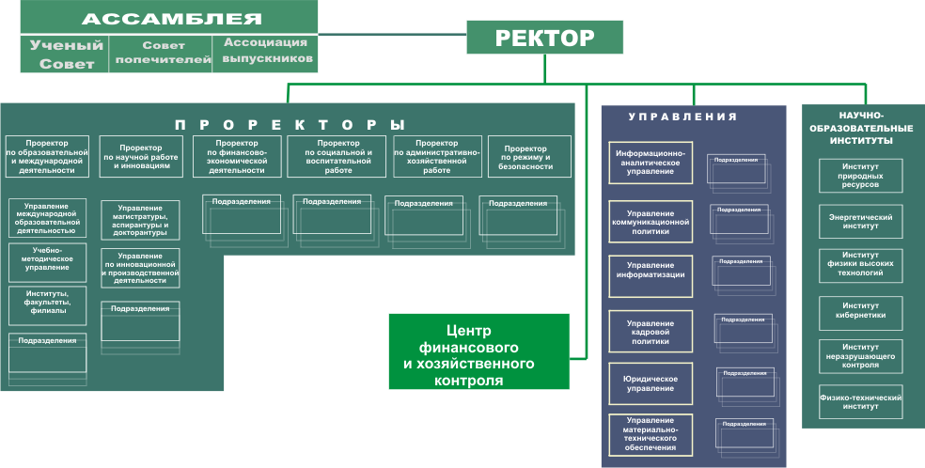
оргструктура ТПУ
Notes:
В подтексте нужно обыграть цифру 6: 6 проректоров, 6 самостоятельных управлений, 6 НОИ (с чего бы это?)

Slide 9
институты • факультеты
Институт природных ресурсов
Энергетический институт
Институт физики высоких технологий
Институт кибернетики
Институт неразрушающего контроля
Физико-технический институт
Институт международного образования и языковой коммуникации
Институт инженерного предпринимательства
Институт дистанционного образования
Институт дополнительного непрерывного образования
Инженерно-экономический факультет
Гуманитарный факультет
Факультет физической культуры

Slide 10
блок 1 • образование
Мероприятие 1.1 Создание образовательной среды мирового уровня и генерация профессиональной элиты
(ФС - 36,7 млн. руб., СФ - 94,9 млн. руб.)
Мероприятие 1.2 Развитие материально-технической, учебно-методической и информационной базы учебного процесса
(ФС - 236,1 млн. руб., СФ - 31,1 млн. руб.)
Мероприятие 1.3 Расширение международного сотрудничества в образовательной сфере
(ФС - 17,2 млн. руб., СФ - 14,3 млн. руб.)

Slide 11
блок 1 • образование
Мероприятие | Направления расходования средств | Объемы выделенных средств, млн. руб. |  |  |  |  |  | Всего, млн. руб.
 |  | 2009 |  | 2010 |  | 2011
 |  | ФС | СФ | ФС | СФ | ФС | СФ
1.1 | Разработка нормативного обеспечения, закупка информационно-программных комплексов для планирования и организации учебного процесса |  | 1,128 | 8,142 | 6,233 | 4,740 | 4,0 | 24,243
 | Разработка электронных образовательных ресурсов, учебно-методического и программного обеспечения по образовательным программам |  | 1,466 | 12,652 | 7,813 | 11,120 | 24,0 | 57,051
 | Разработка, совершенствование и обеспечение системы привлечения талантливой молодежи |  | 2,650 |  | 3,764 |  | 2,0 | 8,414
 | Создание системы взаимодействия с ведущими университетами и промышленными предприятиями, совместных образовательных программ с ведущими зарубежными университетами |  | 9,896 |  | 14,907 |  | 16,0 | 40,803
 | Повышение квалификации преподавателей по образовательным программам |  | 1,086 |  |  |  |  | 1,086
финансы

Slide 12
блок 1 • образование
Мероприятия | Направления расходования средств | Объемы выделенных средств, млн. руб. |  |  |  |  |  | Всего, млн. руб.
 |  | 2009 |  | 2010 |  | 2011
 |  | ФС | СФ | ФС | СФ | ФС | СФ
1.2 | Закупка / разработка учебно-лабораторного оборудования по ПНР НИУ | 88,913 | 3,490 | 42,646 | 13,187 | 43,000 | 12,000 | 203,236
 | Закупка мультимедийной техники, телекоммуникационного и компьютерного оборудования для обеспечения образовательной деятельности |  |  | 12,472 | 0,924 | 19,0 |  | 32,396
 | Обеспечение доступа к мировым образовательным ресурсам (базам данных) |  |  | 8,000 | 1,000 | 10,0 |  | 19,000
 | Закупка информационно-программных комплексов для обеспечения учебного процесса | 6,085 | 0,479 |  |  | 6,0 |  | 12,564
1.3 | Разработка и реализация программ академической мобильности |  | 2,286 | 4,237 | 7,032 | 5,740 | 5,0 | 24,295
 | Возврат НДС по блоку 1 |  |  | 1,854 |  | 5,4 |  | 7,254
 | ИТОГО: | 94,998 | 22,481 | 90,003 | 54,86 | 105,0 | 63,0 | 430,342
финансы

Slide 13
основные результаты
Система «Электронный университет»
Двухуровневая система подготовки
Нормативно-организационное обеспечение учебного процесса
персональные страницы преподавателей с учебно-методическими материалами
программный комплекс «Личный кабинет абитуриента»
информационно-программные комплексы по управлению и администрированию учебного процесса («Электронный деканат», «Планирование и организация учебного процесса», «Фонд образовательных программ»)
массовый переход с 2010 г. (первым в России); новые основные образовательные программы (ООП), соответствующие Федеральным государственным образовательным стандартам третьего поколения и требованиям международных стандартов
разработка и введение в действие Стандарта ООП ТПУ
разработка и модернизация 83 ООП, нормативно-организационное обеспечение образовательных программ в личностно-ориентированной образовательной среде
блок 1 • образование

Slide 14
Разработаны и введены в действие «СТАНДАРТЫ и РУКОВОДСТВА по обеспечению качества основных образовательных программ подготовки бакалавров, магистров и специалистов по приоритетным направлениям развития Национального исследовательского Томского политехнического университета» (Стандарт ООП ТПУ)
блок 1 • образование
основные результаты

Slide 15
Учебно-методические ресурсы ООП
Совместные образовательные программы (СОП)
учебно-методические материалы на английском языке для ООП по ПНР ТПУ (по 70 дисциплинам)
учебно-методические комплексы дисциплин «Инженерное предпринимательство», «Управление компанией на основе бережливого производства» и др.
6 договоров по разработке и реализации СОП с российскими (томскими) университетами
11 СОП с зарубежными, российскими и томскими университетами (обучаются 60 студентов ТПУ)
учебно-методические комплексы факультативных и унифицированных дисциплин «Введение в теорию и практику толерантности», «Деловая коммуникация» и др.
блок 1 • образование
основные результаты

Slide 16
Пакет нормативно-организационного обеспечения образовательных программ в личностно-ориентированной образовательной среде
Руководящие материалы по текущему контролю успеваемости, промежуточной и итоговой аттестации студентов
Сборник методических рекомендаций для руководителей основных образовательных программ: разработка рекламно-информационных материалов; формирование базового учебного плана; введение новых образовательных программ (профилей/специализаций); организация практик студентов; содержание и требования к ВКР; организация работы кураторов по академическому консультированию студентов; регламент работы учебных отделов; проведение экспертизы ООП и др.
Программа академической и социокультурной адаптации студентов университета
Руководство для эксперта при оценке компетенций ППС в соответствии с «Паспортом преподавателя ТПУ»
Положение о системе подготовки по иностранным языкам
Положение об организации конференц-недель в ТПУ
блок 1 • образование
основные результаты

Slide 17
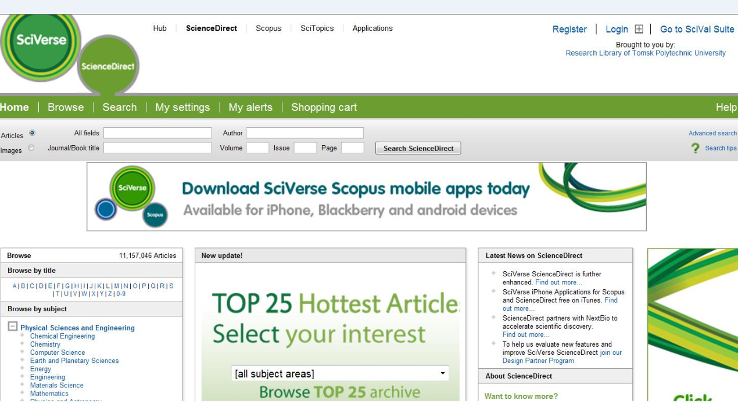
Доступ к мировым научно-образовательным ресурсам (6 БД в 2011):
журналы издательства «Elsevier»
журналы «All - Society Periodicals Package Online» (IEEE)
диссертации «ProQuest Dissertations and Theses»
ИПС «Кодекс»
«Электронная библиотека диссертаций РГБ»
книги «Safari Books Online»
блок 1 • образование
основные результаты
Notes:
БД закупаются на 1 год. Стоимость БД растет, поэтому в 2010 закуплено 8 баз на 10 млн. руб., а в 2011 – 6 баз на 9,7 млн. руб.

Slide 18
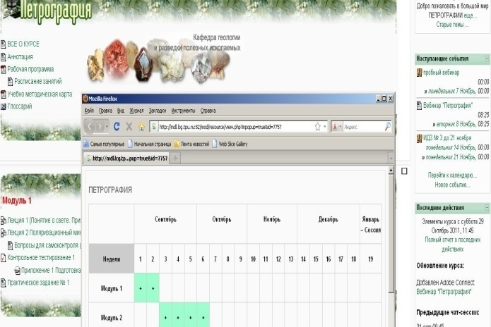
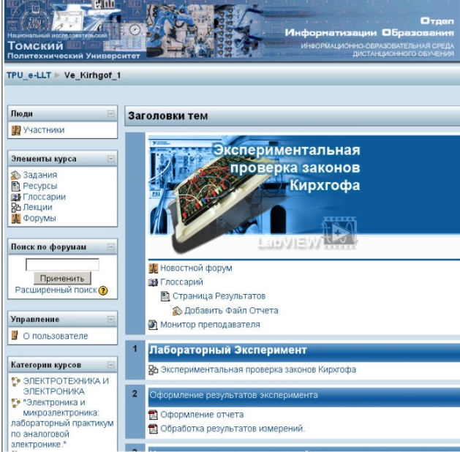
73 сетевых электронных учебно-методических комплекса для обеспечения/поддержки занятий в среде электронного обучения
8 лабораторных практикумов по аналоговой и цифровой электронике для организации удаленного проведения лабораторно-практических работ, в том числе на реальном физическом оборудовании.
Программный комплекс Интернет-обучения на базе интеграции системы MOODLE и профессиональной промышленной среды разработки инженерных приложений LabVIEW.
блок 1 • образование
основные результаты

Slide 19
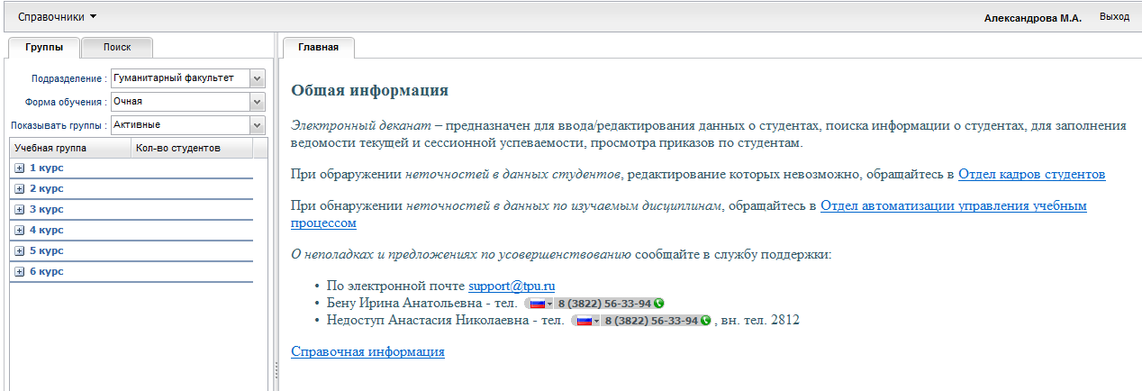
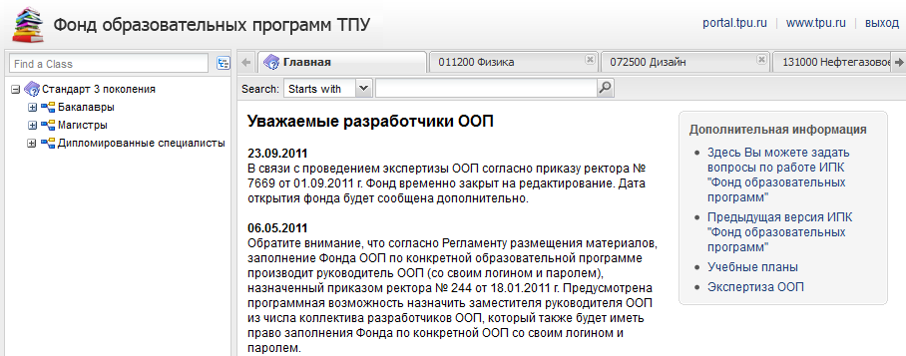
Информационно-программные комплексы:
«Электронный деканат» (заполнение текущей и сессионной успеваемости в централизованную БД; конструктор отчетов; формирование проектов приказов по студентам; сервисы «Личный кабинет студента» и «Личный кабинет сотрудника»)
«Планирование и организация учебного процесса» (формирование индивидуальных учебных планов для асинхронной модели обучения; подсистема «Контрольные цифры приема»)
«Фонд образовательных программ» (заполнение фонда методическими материалами; проведение экспертизы материалов; формирование статистических отчетов; компоненты для отображения материалов НТБ и фонда в среде электронного обучения; комплекс для полнотекстового поиска учебных материалов)
блок 1 • образование
основные результаты

Slide 20
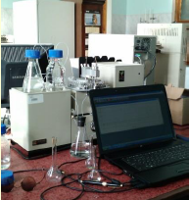
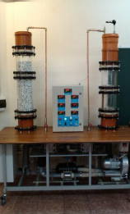
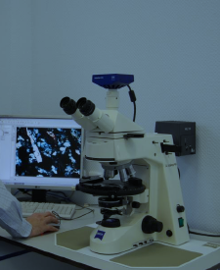
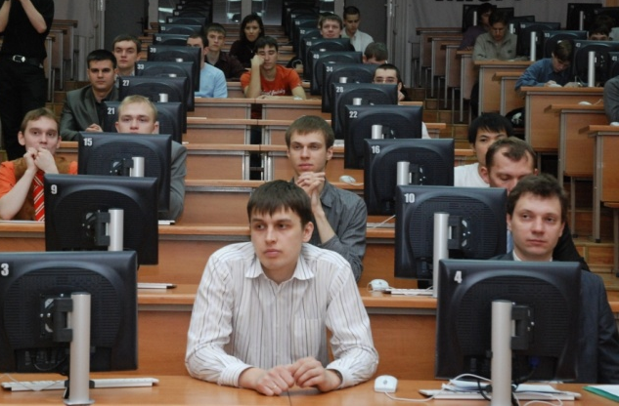
122 комплекта учебно-лабораторного оборудования (177,2 млн. руб.)
Оснащение мультимедийным оборудованием 52 учебных аудиторий (17 млн. руб.)
Сетевое, телекоммуникационное и компьютерное оборудование (61,5 млн. руб.)
Структурированная кабельная сеть учебных корпусов №№ 2, 11, 16 А, 18, 19
крупные приобретения
основные результаты

Slide 21
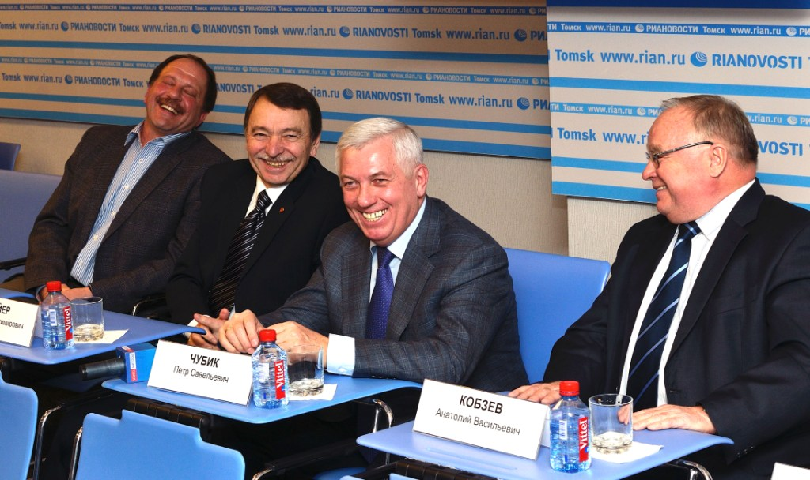
2009
Институт инженерного предпринимательства
2010
Прохождение процедуры лицензирования и аккредитации
2 проекта-победителя программы TEMPUS IV
Меморандум о сотрудничестве между Фондом «Сколково» и Томским консорциумом вузов и академических институтов
2011
Ассоциация «Томский консорциум научно-образовательных и научных организаций»
Первое рабочее заседание Ассоциации «Консорциум опорных вузов госкорпорации «Росатом»
Решение о создании на базе ТПУ Международного центра по подготовке специалистов в интересах ГК «Росатом»
Соглашение о подготовке специалистов для компании «Р-Фарм» – одного из крупнейших российских производителей и дистрибьюторов лекарственных препаратов
Соглашение о создании Центра подготовки специалистов для Холдинга «СИБУР»
Форум «Перспективные технологии XXI века – Россия и зарубежье»
Присоединение ТПУ к Всемирной инициативе CDIO: Conceive - Design - Implement - Operate
блок 1 • образование
опосредованные результаты
Notes:
Я избран Председателем Совета Ассоциации «Томский консорциум».

Slide 22
Более 20 престижных российских и международных премий и наград, в том числе 3 Премии Правительства Российской Федерации в области образования:
профессор С.В. Кирсанов (2009)
профессор М.Г. Минин (2009)
профессора П.С. Чубик, Ю.П. Похолков, А.И. Чучалин, А.П. Суржиков (2011)
Победа в конкурсе учебных заведений Российской Федерации на право стать Центром привлечения волонтеров для участия в организации и проведении XXII Олимпийских зимних игр и XI параолимпийских зимних игр 2014 г. в Сочи
Диплом победителя Всероссийского конкурса учреждений высшего профессионального образования «Вуз здорового образа жизни»
Гран-при 12 Всероссийского форума «Образовательная среда-2010» ВВЦ за проект «Система сертификации и регистрации профессиональных инженеров в Российском регистре инженеров APEC и в международном APEC Engineer Register» и «Система аккредитации учебных дисциплин основных образовательных программ университета»
2 медали в рамках 13 Всероссийского форума «Образовательная среда-2011» за разработку Стандарта ООП ТПУ и «Электронной образовательной среды технического университета 21 века»
блок 1 • образование
опосредованные результаты

Slide 23
Показатели | 2008 | 2009 | 2010 | 2011 (прогноз)
ООП, ед. | 181 | 208 | 220 | 236
Бакалавры очной формы обучения, чел. | 4993 | 5 122 | 5 603 | 6 813
Магистры очной формы обучения, чел. | 781 | 994 | 1 354 | 1 782
Специалисты очной формы обучения, чел. | 4625 | 4 579 | 3 848 | 4 387
Обучавшиеся по ПНР ТПУ, трудоустроенные по окончании обучения по специальности в данном году, чел./% | 1451 | 1 466 | 1 494 | 1 300
 | 81 | 82 | 83 | 90,3
Иностранные студенты и аспиранты очной формы обучения из стран СНГ по ПНР ТПУ, чел. | 670 | 757 | 1 086 | 1 381
Иностранные студенты и аспиранты очной формы обучения (без учета стран СНГ) по ПНР ТПУ, чел. | 100 | 121 | 158 | 240
блок 1 • образование
основные показатели

Slide 24
Мероприятие 2.1 Развитие инфраструктуры для фундаментальных и прикладных исследований
(ФС – 17,4 млн. руб., СФ - 17,1 млн. руб.)
Мероприятие 2.2 Развитие инфраструктуры инновационной деятельности
(ФС - 344,8 млн. руб., СФ – 163,3 млн. руб.)
Мероприятие 2.3 Расширение международного научного сотрудничества
(ФС - 15,8 млн. руб., СФ - 20,9 млн. руб.)
блок 2 • наука и инновации

Slide 25
Мероприятия | Направления расходования средств | Объемы выделенных средств, млн. руб. |  |  |  |  |  | Всего, млн. руб.
 |  | 2009 |  | 2010 |  | 2011
 |  | ФС | СФ | ФС | СФ | ФС | СФ
2.1 | Повышение результативности фундаментальных и прикладных исследований (повышение квалификации) |  |  | 2,716 | 6,731 | 12,3 | 9,0 | 30,747
 | Разработка программ образовательных модулей в рамках ШМУ |  |  | 2,368 |  |  |  | 2,368
 | Оформление прав ОИС |  |  |  | 0,315 |  | 1,0 | 1,315
2.2 | Приобретение лабораторного, научного и технологического оборудования | 130,002 | 7,491 | 96,263 | 53,257 | 105,0 | 50,0 | 442,013
 | Приобретение специального программного и методического обеспечения, технологий |  | 5,440 |  | 21,194 |  | 6,0 | 32,634
 | Приобретение и развитие информационных ресурсов |  | 12,686 | 3,515 | 0,717 | 10,0 | 5,0 | 31,918
 | Инфраструктура |  |  |  | 1,467 |  |  | 1,467
2.3 | Участие сотрудников ТПУ в зарубежных конференциях, форумах, семинарах, ярмарках, обмен опытом и развитие международных научных связей |  | 5,320 | 4,069 | 5,406 | 3,600 | 6,500 | 24,895
 | Приглашение ведущих зарубежных ученых для проведения исследований в МНОЛ, развитие проектов МНОЛ |  |  | 0,185 | 0,021 | 0,500 | 1,0 | 1,706
 | Организация и проведение Международных конференций, форумов и семинаров |  |  |  | 0,182 |  | 2,5 | 2,682
 | Возврат НДС по блоку 2 |  |  | 3,886 |  | 3,600 |  | 7,486
 | ИТОГО: | 130,002 | 30,937 | 113,002 | 89,290 | 135,0 | 81,0 | 579,231
блок 2 • наука и инновации
финансы

Slide 26
Более 50 % кафедр и лабораторий оснащены новым научно-лабораторным оборудованием общей стоимостью 686,0 млн. руб.:
установки с резистивно-метрическим методом контроля насыщенности для определения фазовых проницаемостей в системе нефть-вода
комплект оборудования для биотехнологического пилотного производства биополимеров
опытно-промышленный комплекс для обеззараживания хозяйственно-бытовых сточных вод импульсным электронным пучком
комплекс лазерного технологического оборудования
система ультразвукового контроля
передвижная лаборатория каротажа скважин
волнодисперсионный рентгеновский спектрометр
вакуумный электронный дилатометр
информационно-телекоммуникационный комплекс мониторинга и управления для стационарной лаборатории и передвижной станции
блок 2 • наука и инновации
основные результаты
Notes:
Закупленное оборудование позволило повысить эффективность и результативность научных исследований: количество и качество защит диссертаций, статей в высоко рейтинговых журналах, объемы НИОКР

Slide 27
Рост эффективности аспирантуры с 48,5 % (2009) до 50,2 % (2011)
435 охранных документов (патентов и свидетельств на полезные модели)
28 лицензионных договоров с МИП по 217-ФЗ
Годовой объем научных исследований более 1 млрд. руб. (суммарно за последние 3 года - более 3,1 млрд. руб.)
Сеть из 12 Центров коллективного пользования
Центр метрологии
Поверка и аттестация более 400 ед. научного оборудования
Первая в России on-line защита диссертации
блок 2 • наука и инновации
основные результаты
Notes:
Годовой объем научных исследований превысил 1 млрд. р. и составил за последние 3 года 3,1 млрд.руб. (в 2009 – 684,7 млн. руб., в 2010 – 1 126,1 млн. руб., в 2011 – 1 289 млн. руб.)

Slide 28
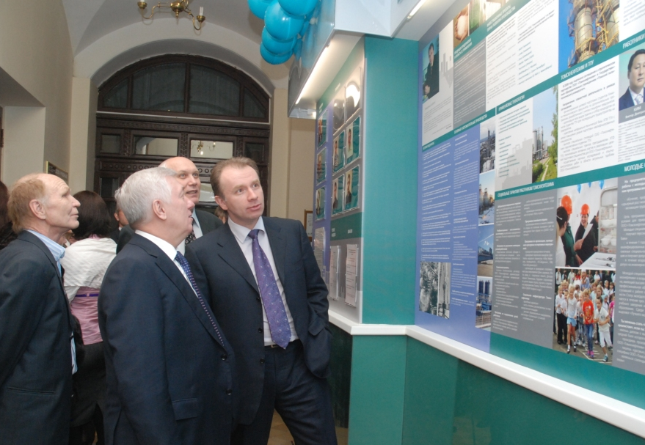
Совместная с холдингом «СИБУР» международная лаборатория «Термореактивные полимеры» под руководством специалиста по химии промышленных полимеров Д. Верваке (Бельгия)
Проектно-конструкторский институт
Оснащение опытного производства
Вхождение в Редакционный совет «Известий ТПУ» академиков РАН
Электронный журнал «Вестник науки Сибири» (свидетельство о регистрации СМИ Эл № ФС 77-47378)
Лаборатория технологического прогнозирования
Испытательная светотехническая лаборатория - единственная в азиатской части Российской Федерации (на базе ОАО «НИИПП»)
Новые помещения для СТБИ площадью более 700 кв. м.
блок 2 • наука и инновации
основные результаты

Slide 29
2010
Заседание комиссии по модернизации и технологическому развитию экономики России под председательством Президента Российской Федерации Д.А. Медведева
Победы в конкурсах, направленных на поддержку ведущих вузов по Постановлениям Правительства №№ 218, 219, 220
Вхождение в некоммерческое партнерство «МПО работодателей Томской области»
2011
ООО «Центр исследований и разработок «Интеллектуальные энергосистемы» по 217-ФЗ присвоен статус резидента Фонда «Сколково»
Участие:
в 12 программах инновационного развития госкорпораций (из 17), по 6 из них - опорным вузом (ОАО «ГАЗПРОМ», ГК «Росатом», ОАО «ИСС», ФГУП «НПО «Микроген», ОАО «Системный оператор ЕЭС», ОАО «РАО Энергетические системы Востока»)
в 14 технологических платформах из 28
блок 2 • наука и инновации
опосредованные результаты

Slide 30
Победитель проекта по программе FP7-INCO
Договоры о стратегическом партнерстве с СО РАН, ФИАН, Сибирским федеральным университетом, Национальным исследовательским ядерным университетом «МИФИ» и др.
16 академиков и членов корреспондентов РАН
Совместные научные школы:
«Сибирская гидрогеохимическая школа» (Шварцев С.Л.)
«Разработка научных основ создания наноструктурных упрочняющих и теплозащитных покрытий нового поколения, имеющих высокую релаксационную способность за счёт формирования в них подвижных наноструктурированных фазовых границ (smart coatings)» (Панин В.Е.)
«Фундаментальные исследования геологии, геохимии и генезиса, закономерности размещения месторождений углеводородов в Сибири и на шельфах морей Северного Ледовитого океана, глобальные и региональные проблемы обеспечения человечества нефтью и газом в XXI в.» (Конторович А.Э.)
блок 2 • наука и инновации
опосредованные результаты
Notes:
Шварцев 2006-2009
Панин 2010-2011
Конторович 2010-2011
В настоящее время поданы заявки на все эти школы

Slide 31
По Постановлению Правительства № 218 «Развитие кооперации российских вузов и производственных предприятий»:
Создание промышленного производства изделий из функциональной и конструкционной наноструктурированной керамики для высокотехнологичных отраслей совместно с ОАО Холдинговая компания «Новосибирский Электровакуумный Завод – Союз»
Разработка унифицированного ряда электронных модулей на основе технологии «система-на-кристалле» для систем управления и электропитания космических аппаратов связи, навигации и дистанционного зондирования Земли с длительным сроком активного существования с ОАО «Информационные спутниковые системы имени академика М.Ф. Решетнева», г. Железногорск (головной вуз – ТГУ)
Разработка высокоэффективных и надежных полупроводниковых источников света и светотехнических устройств и организация их серийного производства с ОАО «Научно-исследовательский институт полупроводниковых приборов», г. Томск (головной вуз – ТУСУР)
блок 2 • наука и инновации
опосредованные результаты

Slide 32
По Постановлению Правительства № 219 «Развитие инновационной инфраструктуры в российских вузах»:
Центр международной сертификации технического образования и инженерной профессии (2010)
«Учебная фирма» для вовлечения школьников Лицея ТПУ в инновационную деятельность (2010)
Лаборатория технологического прогнозирования (2011)
Ассоциация МИП ТПУ (2011)
58 студентов - победителей программы У.М.Н.И.К. (из 155 по г. Томску)
Проект «Конвейер инновационного бизнеса» с 11 консультационными сервисами в СТБИ (2011)
блок 2 • наука и инновации
опосредованные результаты

Slide 33
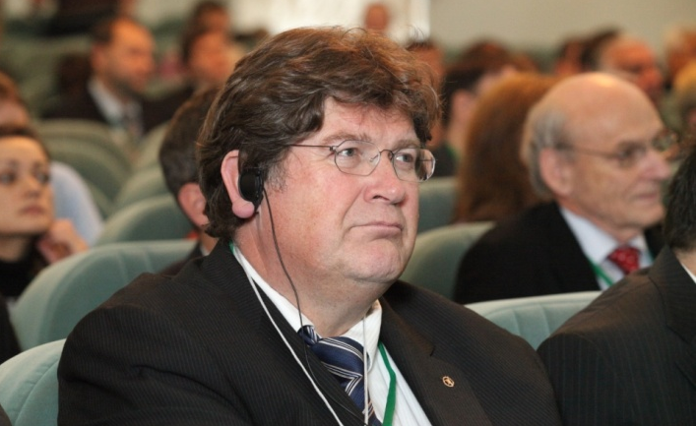
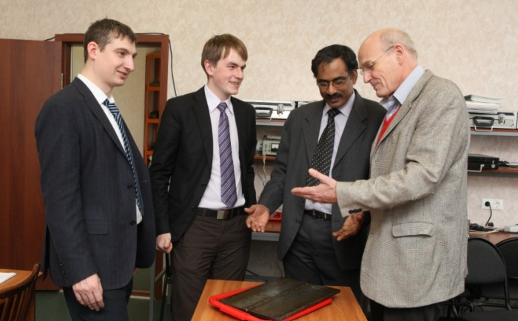
По Постановлению Правительства № 220 «Привлечение ведущих ученых в российские вузы»:
Международная научно-образовательная лаборатория технологии водородной энергетики (руководитель – профессор Сигфуссон, Исландия)
Международная научно-образовательная лаборатория неразрушающего контроля (руководитель – профессор Крёнинг, Германия)
блок 2 • наука и инновации
опосредованные результаты

Slide 34
Показатели | 2008 | 2009 | 2010 | 2011 (прогноз)
Аспиранты очной формы обучения, чел. | 387 | 425 | 492 | 678
Докторанты очной формы обучения, чел. | 49 | 51 | 53 | 56
Кандидатские диссертации | 72 | 105 | 118 | 120
Докторские диссертации | 10 | 14 | 22 | 28
Доля аспирантов и НПР, имеющих опыт работы (прошедших стажировки) в ведущих мировых научных и университетских центрах, % | 10,2 | 12,2 | 14 | 16
Аспиранты и докторанты, защитившиеся в срок или в течение календарного года после окончания аспирантуры (докторантуры), чел. | 59 | 79 | 91 | 95
Количество человек, принятых в аспирантуру и докторантуру из сторонних организаций по ПНР ТПУ, чел. | 22 | 39 | 40 | 42
Молодые ученые (специалисты, преподаватели) из сторонних организаций, прошедшие профессиональную переподготовку или повышение квалификации по ПНР ТПУ, чел. | 1340 | 1456 | 1543 | 1596
блок 2 • наука и инновации
основные показатели
Notes:
По защитам докторских диссертаций ТПУ занимает 2-е место среди всех вузов Минобрнауки РФ, по кандидатским – 1-е

Slide 35
Показатели | 2008 | 2009 | 2010 | 2011 (прогноз)
Количество статей по ПНР ТПУ в научной периодике, индексируемой иностранными и российскими организациями (Web of Science, Scopus, Российский индекс цитирования), ед. | 1223 | 1353 | 1 857 | 1 914
Доход от ОКР по ПНР ТПУ, млн. руб. | 80 | 120,5 | 247 | 215,2
Доход от НИОКР по ПНР ТПУ в рамках международных научных программ, млн. руб. | 74,1 | 136 | 136 | 158
Количество малых инновационных предприятий, созданных ТПУ в рамках 217-ФЗ, ед. | - | 10 | 10 | 10
Количество коммерческих предприятий, в состав учредителей которых входит ТПУ, ед. | 1 | 11 | 20 | 30
Совокупный доход от реализованной ТПУ и организациями его инновационной инфраструктуры научно-технической продукции по ПНР ТПУ, млн. руб. | 491,2 | 541,6 | 919 | 944,3
Доход от НИОКР из всех источников по ПНР ТПУ, млн. руб. | 721,1 | 684,7 | 1 065 | 1319,4
блок 2 • наука и инновации
основные показатели

Slide 36
Мероприятие 3.1 Профессиональная переподготовка и повышение квалификации
(ФС - 29,2 млн. руб., СФ - 28,8 млн. руб.)
Мероприятие 3.2 Привлечение и закрепление высокопрофессиональных научно-педагогических кадров
(ФС - 22,8 млн. руб., СФ - 8,6 млн. руб.)
блок 3 • кадровый потенциал

Slide 37
Мероприятия | Направления расходования средств | Объемы выделенных средств, млн. руб. |  |  |  |  |  | Всего, млн. руб.
 |  | 2009 |  | 2010 |  | 2011
 |  | ФС | СФ | ФС | СФ | ФС | СФ
3.1 | Разработка программ профессиональной переподготовки и повышения квалификации |  | 2,305 | 2,730 | 7,261 | 3,4 | 3,0 | 18,696
 | Повышение квалификации научно-педагогических работников (НПР) |  | 1,805 | 9,136 | 3,124 | 11,0 | 9,0 | 34,065
 | Организация информационной поддержки для обеспечения набора на программы повышения квалификации и профессиональной переподготовки, разработка информационного портала системы дополнительного образования |  |  | 0,890 | 0,565 | 2,0 | 0,7 | 4,155
 | Совершенствование нормативно-правовой базы дополнительного профессионального образования |  |  |  | 0,692 |  | 0,3 | 0,992
блок 3 • кадровый потенциал
финансы

Slide 38
Мероприятия | Направления расходования средств | Объемы выделенных средств, млн. руб. |  |  |  |  |  | Всего, млн. руб.
 |  | 2009 |  | 2010 |  | 2011
 |  | ФС | СФ | ФС | СФ | ФС | СФ
3.2 | Организация конкурса проектов молодых преподавателей, ученых вузов «Кадровый резерв НИУ» (оборудование), приобретение научно-исследовательского оборудования для участников кадрового резерва |  |  | 4,044 | 4,434 | 5,280 | 2,5 | 16,258
 | Разработка программ обучения в рамках проекта «Кадровый резерв» |  |  | 0,665 |  | 1,0 |  | 1,665
 | Повышение квалификации участников проекта «Кадровый резерв» |  |  | 1,279 | 0,682 | 1,0 | 1,0 | 3,961
 | Разработка информационного портала кадрового резерва, разработка базы данных высокопрофессиональных НПР и менеджеров |  |  | 0,1 |  | 1,5 |  | 1,6
 | Разработка программы привлечения высокопрофессиональных НПР и менеджеров из внешних организации для участия в научно-образовательной деятельности |  |  |  |  | 0,5 |  | 0,5
 | Возврат НДС по блоку 3 |  |  | 3,156 |  | 4,320 |  | 7,476
 | ИТОГО: |  | 4,11 | 22,0 | 16,758 | 30,0 | 16,5 | 89,368
блок 3 • кадровый потенциал
финансы

Slide 39
2009
медали РАН двум членам кадрового резерва ТПУ
надбавки Ученого совета неработающим пенсионерам - кандидатам и докторам наук
Институт дополнительного непрерывного образования
2010
система дифференцированных надбавок Ученого совета
управленческий резерв ТПУ
ежегодный Межвузовский конкурс исследовательских проектов
2011
интерактивный портал оценки компетенций сотрудников
2009-2011
повысили квалификацию 1979 НПР по ПНР ТПУ, 202 НПР - за рубежом
блок 3 • кадровый потенциал
основные результаты
Notes:
2009 - 33 чел. прошли повышение квалификации за рубежом, 2010 – 62, 2011 - 107

Slide 40
11 программ профессиональной переподготовки (более 500 час.)
18 единиц уникального оборудования (7,7 млн. руб.)
«Обустройство месторождений нефти и газа», «Дизайн», «Внутрифирменное планирование», «Учет и контроль ядерных материалов в ядерном топливном цикле» и др.
Триботехнический испытательный комплекс с возможностью анализа физических свойств образцов
Установка паротермического оксидирования
Плазмохимический реактор импульсно-периодического действия
блок 3 • кадровый потенциал
основные результаты

Slide 41
Управленческий резерв и программы повышения квалификации
Информационные ресурсы
Ежегодный Межвузовский конкурс исследовательских проектов
Профессиональное развитие административного резерва вуза: компетентностный подход
Проектирование профиля профессиональной деятельности субъектов инновационных университетов
Формирование и развитие управленческих компетенций
Руководитель как профессия: управление сотрудниками и применение законодательства в интересах работодателя
Интерактивный портал кадрового резерва, включающий модуль оценки компетенций НПР
Интернет-портал дополнительного образования ТПУ
Интерактивная система по организации работы в сфере дополнительного профессионального образования
223 участника, в том числе 90 - из внешних организаций
блок 3 • кадровый потенциал
основные результаты
Notes:
Сформирован управленческий резерв (40 молодых сотрудников ТПУ) и разработаны уникальные программы повышения квалификации для подготовки резерва кадров.
Организован ежегодный Межвузовский конкурс исследовательских проектов, призванный привлечь к работе в ТПУ талантливых ученых педагогов и менеджеров из внешних организаций. За период проведения Межвузовского конкурса в нем приняли участие 223 ученых, из них 90 ученых из внешних организации

Slide 42
на руководящие должности назначены 15 выпускников и участников кадрового резерва
база перспективных ученых и специалистов из внешних организаций (259 чел.)
Положения:
о Кадровой комиссии Ученого совета ТПУ
об аттестации в ТПУ
о замещении вакантных должностей ППС ТПУ
аттестации рабочих мест (более 3000)
разработка программы повышения квалификации инженерных кадров России
государственные награды и почетные звания - 9 сотрудников
нагрудные знаки Министерства образования - 44 сотрудника
награды Томской области - 4 сотрудника
блок 3 • кадровый потенциал
основные результаты

Slide 43
Показатели | 2008 | 2009 | 2010 | 2011 (прогноз)
Доля НПР и инженерно-технического персонала возрастных категорий до 49 лет, % | 33,0 | 33,4 | 35,0 | 38,0
Доля НПР, имеющих ученую степень доктора наук или кандидата наук, % | 70 | 71,0 | 71,5 | 72,0
Доля аспирантов и НПР, имеющих опыт работы (прошедших стажировки) в ведущих мировых научных и университетских центрах, % | 10 | 12,0 | 13,0 | 15,0
Эффективность работы аспирантуры и докторантуры по ПНР, % | 45,0 | 48,0 | 49,4 | 50,3
блок 3 • кадровый потенциал
основные показатели

Slide 44
Мероприятие 4.1 Оптимизация организационной структуры и развитие механизмов многоканального финансирования университета
(ФС - 65,4 млн. руб., СФ - 20,3 млн. руб.)
Мероприятие 4.2. Совершенствование системы управления качеством образовательной и научной деятельности университета
(ФС - 14,6 млн. руб., СФ - 14,1 млн. руб.)
блок 4 • совершенствование системы управления университетом

Slide 45
Мероприятия | Направления расходования средств | Объемы выделенных средств, млн. руб. |  |  |  |  |  | Всего, млн. руб.
 |  | 2009 |  | 2010 |  | 2011
 |  | ФС | СФ | ФС | СФ | ФС | СФ
4.1 | Закупка компьютерных рабочих станций, компьютерного оборудования | 11,300 |  |  |  | 3,0 | 3,0 | 17,3
 | Закупка программного обеспечения | 8,700 |  |  |  | 3,0 | 3,0 | 14,7
 | Развитие инфраструктуры управления | 5,000 | 2,000 |  |  | 8,0 |  | 15,0
 | Технологическое оборудование, работы и оборудование по проектно-конструкторскому институту |  |  | 16,392 | 5,952 | 10,0 | 6,0 | 38,344
 | Совершенствование нормативно-правовой базы управления |  |  |  | 0,328 |  |  | 0,328
блок 4 • совершенствование системы управления университетом
финансы

Slide 46
Мероприятия | Направления расходования средств | Объемы выделенных средств, млн. руб. |  |  |  |  |  | Всего, млн. руб.
 |  | 2009 |  | 2010 |  | 2011
 |  | ФС | СФ | ФС | СФ | ФС | СФ
4.2 | Информационно-телекоммуникационная инфраструктура управления |  |  | 3,001 | 0,004 |  | 1,5 | 4,505
 | Развитие системы международной сертификации и регистрации инженеров-выпускников |  |  |  | 0,494 | 0,5 | 0,1 | 1,094
 | Программно-аппаратные комплексы электронного документооборота и информационно-аналитической системы |  |  | 1,400 | 2,769 | 1,7 | 0,8 | 6,669
 | Обучение современным методам управления качеством образовательной и научной деятельности, обучение для работы в информационных системах |  |  | 2,637 | 2,168 | 2,5 | 2,0 | 9,305
 | Аккредитация образовательных программ и модулей |  | 0,450 | 0,017 | 1,818 |  | 1,25 | 3,535
 | Надзорный аудит, сертификация СМК |  | 0,550 | 0,398 | 0,089 | 0,5 | 0,1 | 1,637
 | Возврат НДС по блоку 4 |  |  | 1,154 |  | 0,8 |  | 1,954
 | ИТОГО: | 25,000 | 3,000 | 24,999 | 13,622 | 30,0 | 17,75 | 114,371
блок 4 • совершенствование системы управления университетом
финансы

Slide 47
Созданы 6 интегрированных научно-образовательных институтов
Разработаны и утверждены:
КПР на 2011-2015 гг.
Программа по повышению эффективности бюджетных и внебюджетных расходов на период до 2013 г.
Целевая программа «Энергосбережение в ГОУ ВПО «НИ ТПУ» на период 2010–2018 гг.».
Внедрены элементы системы электронного документооборота:
система электронного реестра договоров
интерактивная форма годовых отчетов о результатах деятельности структурных подразделений ТПУ
база данных по основным средствам на балансе ТПУ
единая автоматизированная система отчетной документации подразделений университета
блок 4 • совершенствование системы управления университетом
основные результаты

Slide 48
Аккредитованы с присуждением европейского знака качества инженерного образования «EUR-ACE» 14 ООП, из них - 8 магистерских
Сертифицированы и ресертифицированы в NQA (Великобритания) СМК научно-образовательных институтов, других структурных подразделений и ТПУ в целом
Создана на качественно новом уровне метрологическая служба ТПУ
Приобретено оборудование для медицинского исследовательского центра санатория-профилактория ТПУ
Разработано Положение о коллективном использовании дорогостоящего оборудования
Разработана организационная структура опытного производства
блок 4 • совершенствование системы управления университетом
основные результаты

Slide 49
Электронная рассылка на кафедры решений ректората, Ученого совета университета и еженедельного дайджеста «Новости образования и науки»
Рассмотрение исполнения и корректировка консолидированного бюджета университета по итогам полугодия
Фонд целевого капитала (эндаумент-фонд)
Электронная система анкетирования сотрудников для установления надбавки Ученого совета
Ежегодный рост средней зарплаты научно-педагогических работников
блок 4 • совершенствование системы управления университетом
опосредованные результаты

Slide 50
Показатели | 2008 | 2009 | 2010 | 2011 прогноз
Доходы НИУ из всех источников от образовательной и научной деятельности, млн. руб. | 3696,4 | 3715,9 | 4 165 | 4969
Объем всех внебюджетных средств по ПНР ТПУ, млн. руб. | 928 | 1211 | 1 802 | 1862
Объем всех внебюджетных средств, млн. руб. | 1769 | 1581 | 1 829 | 1880
Количество поставленных на бухгалтерский учет объектов интеллектуальной собственности по ПНР НИУ в отчетном году, ед. | 14 | 10 | 10 | 10
Доля внебюджетного финансирования в доходах НИУ от образовательной и научной деятельности, % | 38,1 | 32,6 | 43,3 | 45,2
Отношение заработной платы 10 % самых высокооплачиваемых работников НИУ к заработной плате 10 % самых низкооплачиваемых работников, % | 1200 | 857 | 796 | 640
Средняя заработная плата ППС, тыс. руб. | 29,6 | 41,8 | 44 | 46
блок 4 • совершенствование системы управления университетом
основные показатели

Slide 51
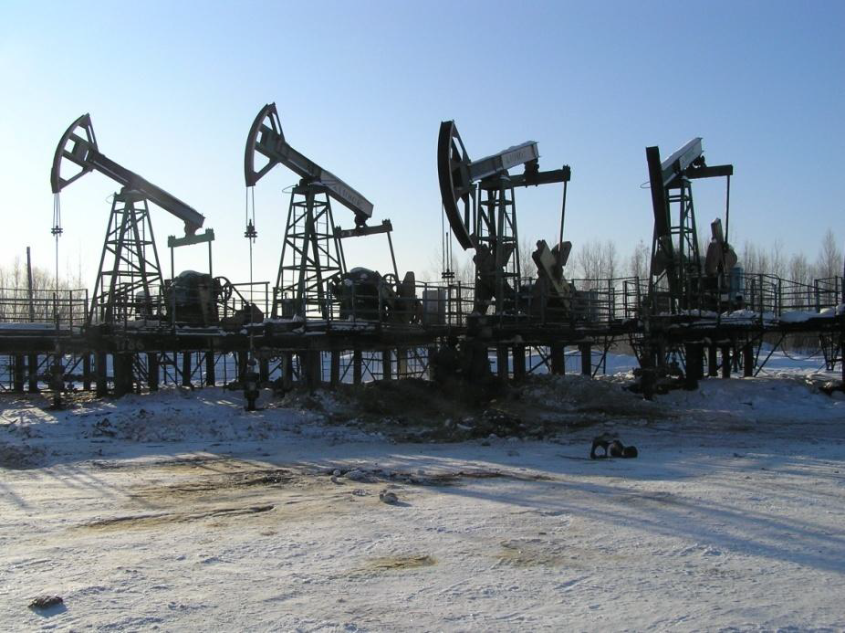
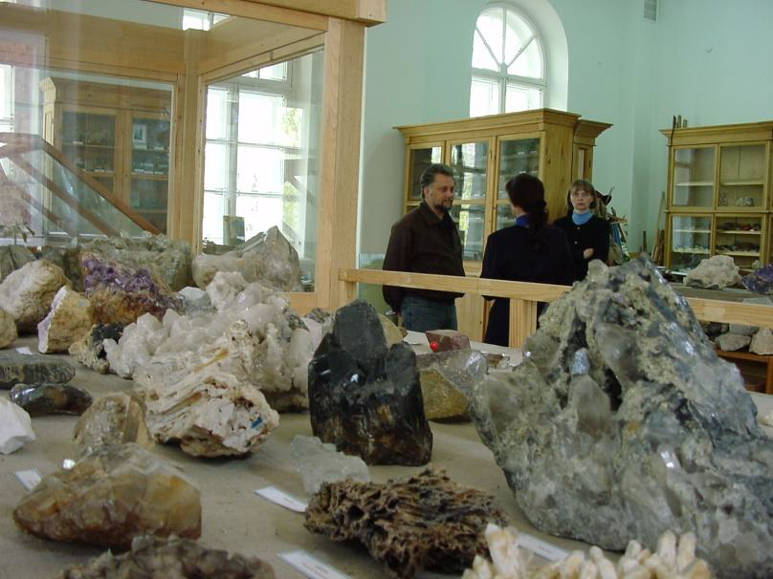
ПНР 1 • Рациональное природопользование и глубокая переработка природных ресурсов
институт природных ресурсов
Дмитриев А.Ю. – проректор-директор

Slide 52
ПНР 1 • Рациональное природопользование и глубокая переработка природных ресурсов
Объемы выделенных средств, млн. р.
2009 |  | 2010 |  | 2011
ФС | СФ | ФС | СФ | ФС | СФ
36,1 | 23,8 | 39,9 | 31,5 | 20,4 | 44,5
Всего за 2009-2011 гг. :
ФС - 96,4
СФ - 99,8
Итого - 196,2

Slide 53
6 новых учебно-научных и научных лабораторий
Центр целевой подготовки бакалавров для ООО «Томскнефтехим»
Проект по созданию Центра фармацевтической и биотехнологической промышленности «Р-Фарм - ТПУ»
9 докторских и 36 кандидатских диссертаций
17 монографий и 110 учебных пособий
588 научных статей в рецензируемых журналах
16 патентов на изобретения
Лицензионное программное обеспечение для учебной и научной работы
НИОКР для подразделений ОАО «Газпром», НК «Роснефть», ГК «Росатом», ОАО «Алроса» и др. на сумму более 150 млн. руб.
Выполнено работ по грантам на сумму более 20 млн. руб.
ПНР 1 • основные результаты

Slide 54
Совместно с ООО «НИОСТ» ЗАО «СИБУР - Холдинг»
DD магистерские программы
Международная лаборатория термореактивных полимеров (руководитель Д. Верваке, Бельгия)
Подготовка по 2 DD магистерским программам с Heriot-Watt University (Шотландия) и Paris SUD 11 (Франция)
Ключевые проекты
вошли в программы инновационного развития ОАО «Газпром», ОАО «НК Роснефть», ОАО «Микроген», ОАО «Транснефть»
Проекты
вошли в технологические платформы «Технологии добычи и переработки углеводородов», «Глубокая переработка углеводородного сырья», «Медицина будущего»
ПНР 1 • опосредованные результаты

Slide 55
5 специальностей и 1 направление подготовки занимают первые места в рейтинге Министерства образования и науки Российской Федерации
Состоялась первая в России on-line защита кандидатской диссертации
Разработаны методы дистанционных (дешифрирование многоканальных космических снимков) геологических исследований, прогноза и поиска месторождений
Созданы высокопроизводительные ресурсоэффективные технологии скважинной гидродобычи рыхлых рудных образований, а также технологии повышения коррозионной стойкости трубопроводов
ПНР 1 • опосредованные результаты

Slide 56
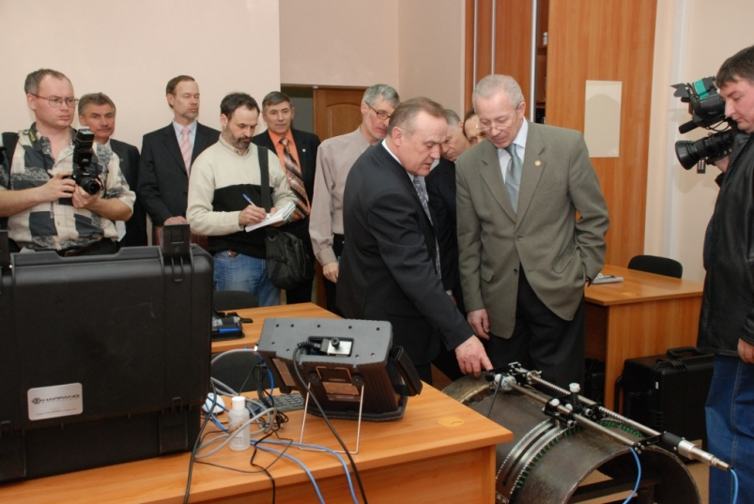
Волнодисперсионный рентгеновский спектрометр (8,0 млн. руб.)
Передвижная лаборатория каротажа скважин (9,6 млн. руб.)
Установки с резистивиметрическим методом контроля насыщенности для определения фазовых проницаемостей в системе нефть/вода на цилиндрических образцах керна диаметром 30 мм и 70 мм (12,0 млн. руб.)
Комплекс приборов для лаборатории «Буровые и тампонажные растворы» (7,0 млн. руб.)
Комплекс оборудования для биотехнологического пилотного производства биополимеров (лабораторный ферментер и ферментер для культивирования микроорганизмов) (10,0 млн. руб.)
ПНР 1 • оборудование

Slide 57
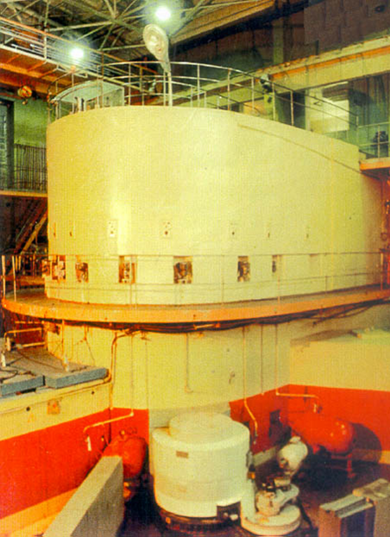
ПНР 2 • Традиционная и атомная энергетика, альтернативные технологии производства энергии
физико-технический институт
Кривобоков В.П. – проректор-директор
энергетический институт
Боровиков Ю.С. – проректор-директор

Slide 58
Объемы выделенных средств, млн. руб.
2009 |  | 2010 |  | 2011
ФС | СФ | ФС | СФ | ФС | СФ
48,0 | 8,4 | 56,2 | 23,5 | 30,5 | 7,1
Всего за 2009-2011 гг.:
ФС - 134,7
СФ - 39,0
Итого - 173,7
ПНР 2 • Традиционная и атомная энергетика, альтернативные технологии производства энергии

Slide 59
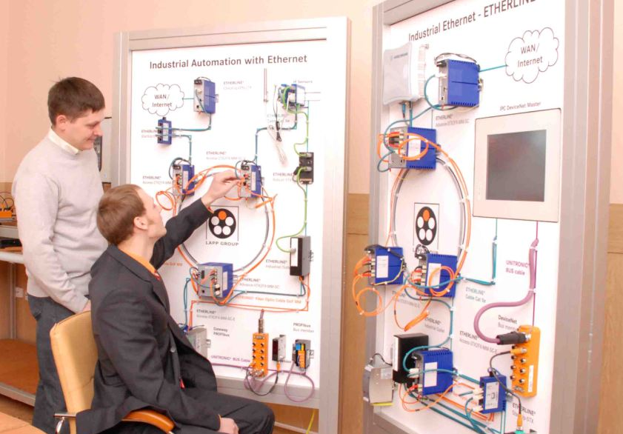
Переоснащены 3 научных и 5 учебных лабораторий
Созданы:
научно-технические центры «Интеллектуальные энергосистемы» и «Инновационная теплотехника»
научно-образовательный центр «Теплофизические проблемы новых энергетических технологий»
ТПУ - базовый центр подготовки и повышения квалификации энергоаудиторов
12 докторских и 56 кандидатских диссертаций
37 монографий и 149 учебных пособий
677 статей в научной периодике, индексируемой иностранными и российскими организациями (Web of Science, Scopus, Российский индекс цитирования)
45 патентов
Выполнено НИОКР по грантам на 47,8 млн. руб., по хоздоговорам – на 422,6 млн. руб.
ПНР 2 • основные результаты
ЭНИН

Slide 60
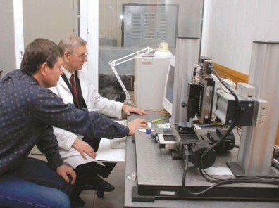
4 новые учебно-научные и научные лаборатории
7 докторских и 39 кандидатских диссертаций
98 сотрудников ФТИ повысили квалификацию в ведущих зарубежных университетах
30 монографий и 121 учебное пособие
904 научные статьи в рецензируемых журналах
61 патент
Объем госбюджетных НИР - 108,4 млн. руб., хоздоговорных - 254 млн. руб.
ПНР 2 • основные результаты
ФТИ

Slide 61
Совместно с ГК «Росатом» (ЭНИН-ФТИ)
Совместно с университетом г. Висмар (Германия)
Совместно с Чешским техническим университетом
Магистерская DD программа «Компьютерные технологии проектирования тепловых и атомных электростанций» (в рамках проекта Tempus)
Проект создания на базе ТПУ международного научно-образовательного центра ГК «Росатом»
Подготовка по DD магистерской программе «Производство и транспортировка электрической энергии»
Ключевые проекты
вошли в инновационные программы ОАО «ФСК ЕЭС», ОАО «СО ЕЭС России», ОАО «РАО ЭС Востока», ОАО «Росатом»
Проекты ЭНИН
вошли в 4 технологические платформы: «Интеллектуальная энергосистема России», «Экологически чистая тепловая энергетика высокой эффективности», «Малая распределенная энергетика», «Перспективные технологии возобновляемой энергетики»
ПНР 2 • опосредованные результаты
ЭНИН

Slide 62
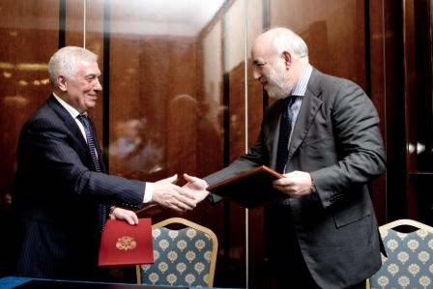
Центр исследований и разработок «Интеллектуальные энергосистемы», учрежденный ТПУ и Институтом систем энергетики им. Л.А. Мелентьева СО РАН, получил статус резидента Фонда «Сколково»
Состоялся первый выпуск магистров по программе «Управление режимами электроэнергетических систем» (ЭНИН - ОАО «Системный оператор Единой энергетической системы»)
7 из 10 специальностей ЭНИН занимают первые места в рейтинге Министерства образования и науки Российской Федерации
ПНР 2 • опосредованные результаты
ЭНИН

Slide 63
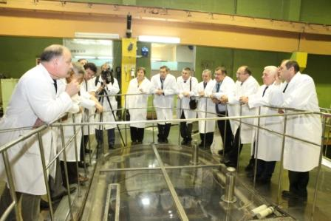
Совместно с ГК «Росатом» (ФТИ-ЭНИН)
Совместно с профессором Сигфуссоном (Исландия)
Совместно с Казахским государственным национальным университетом
Международная научно-образовательная лаборатория технологии водородной энергетики
Проект создания на базе ТПУ международного научно-образовательного центра ГК «Росатом»
Подготовка по DD магистерской программе «Физика конденсированного состояния вещества»
Ключевые проекты
вошли в программы инновационного развития ОАО «Роскосмос» и ОАО «Росатом»
Проекты ФТИ
вошли в технологические платформы «Замкнутый ядерно-топливный цикл с реакторами на быстрых нейтронах», «Радиационные технологии», «Медицина будущего»
ПНР 2 • опосредованные результаты
ФТИ

Slide 64
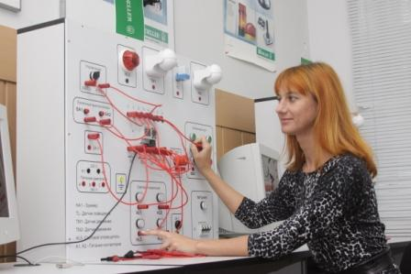
Система гибридного автономного электроснабжения с использованием альтернативных источников энергии ветра и солнца (1,8 млн. руб.)
Автолаборатория для проведения энергетического обследования (3,6 млн. руб.)
Прибор для элементного анализа органических топлив (5,4 млн. руб.)
Комплекс лабораторного оборудования для учебно-научного центра «Woodward» (11,6 млн. руб.)
Аналого-физическая модель энергосистемы западно-сибирского региона (5,3 млн. руб.)
Лабораторная установка для проведения технологических изысканий по очистке подземных и поверхностных вод (5,7 млн. руб.)
Комплект оборудования видеорегистрации и анализа быстропротекающих газодинамических процессов с оптической макросистемой (4,2 млн. руб.)
крупные приобретения
ЭНИН

Slide 65
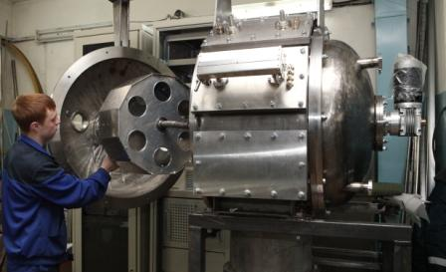
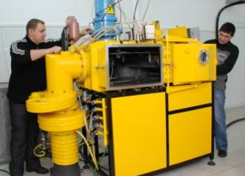
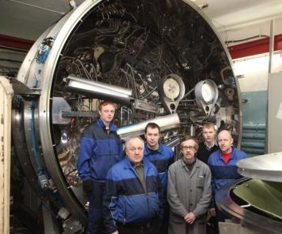
Автоматизированная установка для изготовления многослойных структур ячеек твердооксидных топливных элементов «РИТМ-СП» (3,9 млн. руб.)
Лабораторная установка для пучковой обработки и магнетронного напыления (5 млн. руб.)
Электрохимический генератор мощностью 300 ВТ на основе твердооксидных топливных элементов (5 млн. руб.)
Управляемый газовый реактор (5,1 млн. руб.)
Аналитический модуль для исследований оптических спектров материалов в атомарном водороде и плазме высокочастотными разрядами (4,4 млн. руб.)
Спектрометрический комплекс тлеющего разряда (8,9 млн. руб.)
Автоматизированный комплекс облучения слитков кремния (8,5 млн. руб.)
крупные приобретения
ФТИ

Slide 66
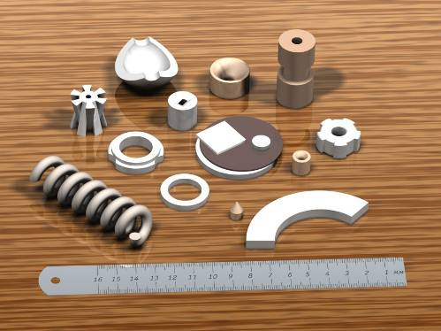
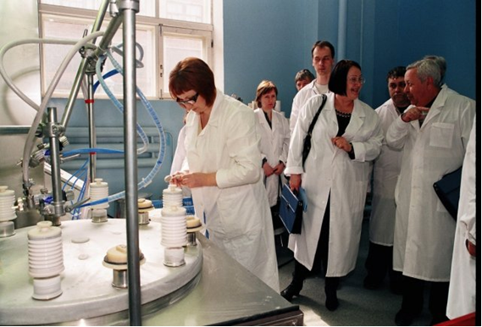
ПНР 3 • Нанотехнологии и пучково-плазменные технологии создания материалов с заданными свойствами
институт физики высоких технологий
Лопатин В.В. – проректор-директор

Slide 67
ПНР 3 • Нанотехнологии и пучково-плазменные технологии создания материалов с заданными свойствами
Объемы выделенных средств, млн. руб.
2009 |  | 2010 |  | 2011
ФС | СФ | ФС | СФ | ФС | СФ
33,6 | 4,4 | 34,3 | 60,6 | 28,6 | 4,5
Всего за 2009-2011 гг. :
ФС - 96,5
СФ - 69,5
Итого - 166,0

Slide 68
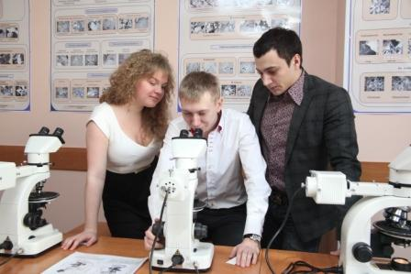
6 новых учебно-научных и научных лабораторий
переоснащение 9 научных и учебных лабораторий
10 докторских и 38 кандидатских диссертаций
113 сотрудников повысили квалификацию в ведущих зарубежных университетах
39 монографий и 82 учебных пособия
892 научных статьи в рецензируемых журналах
26 патентов на изобретения
Выполнено работ по грантам на сумму 95,2 млн. руб.
Выполнено хоздоговорных работ для предприятий высокотехнологичного сектора экономики на сумму 394 млн. руб.
ПНР 3 • основные результаты

Slide 69
Совместные DD магистерские программы
Ключевые проекты
Проекты ИФВТ
с Карагандинским техническим университетом (Казахстан)
с Техническим университетом Берлина (Германия)
с Университетом прикладных наук Аахена (Германия)
вошли в программы иновационного развития ОАО «Росатом», ОАО «Газпром», ОАО «Транснефть»
вошли в 6 технологических платформ: «Медицина будущего» , «Биоиндустрия и биоресурсы», «Инновационные лазерные, оптические и оптоэлектронные технологии - фотоника», «Развитие российских светодиодных технологий», «Радиационные технологии», «Новые полимерные композиционные материалы и технологии»
ПНР 3 • опосредованные результаты
Notes:
2 из 11 специальностей занимают первое место в рейтинге Министерства образования и науки РФ

Slide 70
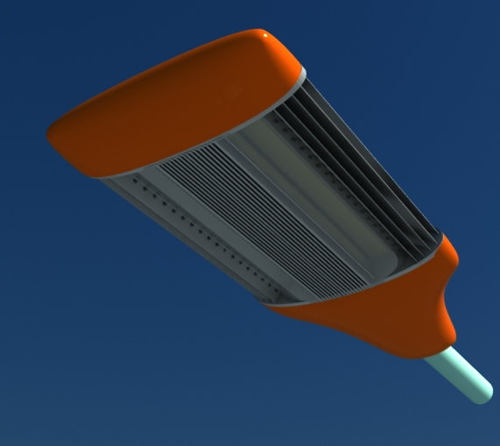
По постановлению Правительства № 218 «Развитие кооперации российских вузов и производственных предприятий»:
Промышленное производство изделий из функциональной и конструкционной наноструктурированной керамики для высокотехнологичных отраслей с ОАО Холдинговая компания «Новосибирский Электровакуумный Завод – Союз»
Разработка высокоэффективных и надежных полупроводниковых источников света и светотехнических устройств и организация их серийного производства с ОАО «Научно-исследовательский институт полупроводниковых приборов», Томск
ПНР 3 • опосредованные результаты
Notes:
Разработаны предварительные проекты и технологические регламенты технологий производства изделий из наноструктурированной керамики. Созданы опытные образцы керамических бронеплиток, диэлектрических подложек.
Разработаны опытные образцы высокоэффективных полупроводниковых светильников. Проведены их светотехнические, теплотехнические и климатические испытания.

Slide 71
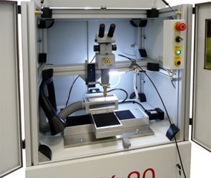
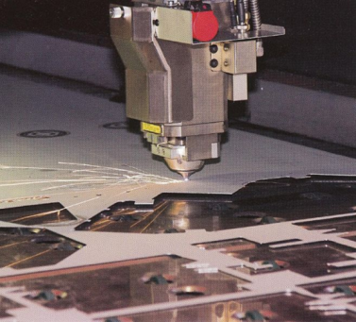
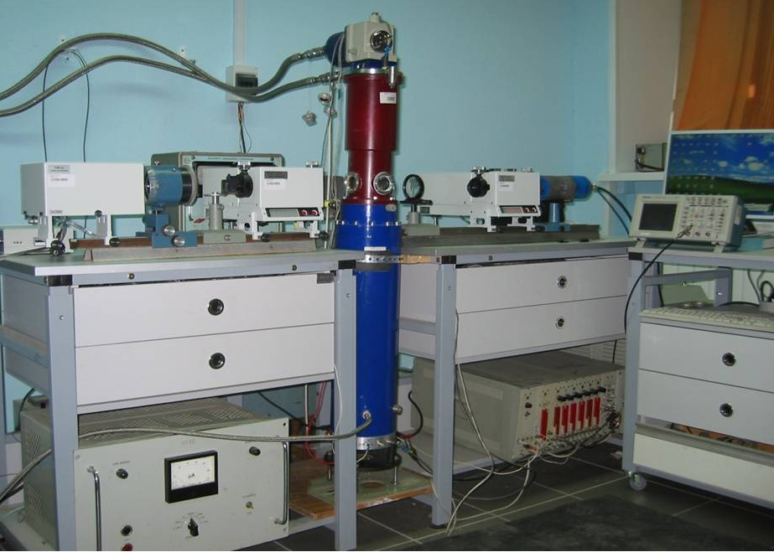
Хромато-масс-спектрометрическая система (4,6 млн. руб.)
Лазерный профилометр Uniscan OSP 100A (2,2 млн. руб.)
Масс-спектрометр (3,6 млн. руб.)
Рентгено-флоуресцентный анализатор (2,7 млн. руб.)
Учебно-исследовательский комплекс для прототипирования и отливки изделий (2 млн. руб.)
Учебно-исследовательский комплекс для нанесения нанокомпозитных покрытий ионно-плазменными методами (11 млн. руб.)
Учебно-исследовательский стенд для нанесения декоративно-защитных нанокомпозитных покрытий (3,8 млн. руб.)
Комплекс оборудования для лаборатории «Дезинфекция и очистка стоков» (24 млн. руб.)
Комплекс лабораторного оборудования для учебно-научной лаборатории светотехники, лазерных технологий (27,2 млн. руб.)
Комплекс лабораторного оборудования для учебно-научной лаборатории биоинженерии (8 млн. руб.)
Лазерный 3D сканер Leico C10 (6 млн. руб.)
крупные приобретения

Slide 72
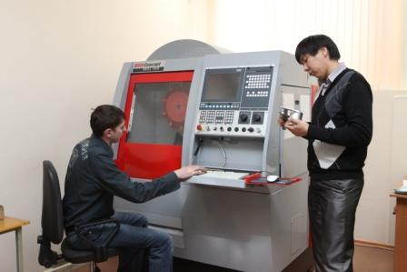
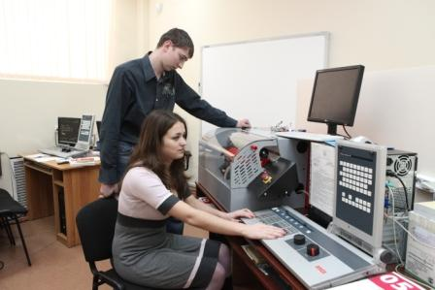
ПНР • 4 Интеллектуальные информационно-телекоммуникационные системы мониторинга и управления
институт кибернетики
Сонькин М. А. – проректор-директор

Slide 73
ПНР • 4 Интеллектуальные информационно-телекоммуникационные системы мониторинга и управления
Объемы выделенных средств, млн. руб.
2009 |  | 2010 |  | 2011
ФС | СФ | ФС | СФ | ФС | СФ
29,2 | 9,5 | 28,4 | 7,6 | 5,2 | 8,1
Всего за 2009-2011 гг. :
ФС - 62,8
СФ - 25,2
Итого - 88,0

Slide 74
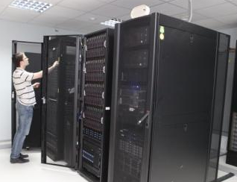
Переоснащено 7 научных и 8 учебных лабораторий
Открыт учебно-исследовательский центр по системам спутниковой связи
8 докторских и 36 кандидатских диссертаций
167 сотрудников повысили квалификацию в ведущих зарубежных университетах
18 монографий и 183 учебных пособия
368 научных статей в рецензируемых журналах
14 патентов на изобретение
Выполнено работ по грантам РФФИ, ФЦП, РГНФ на сумму 19,2 млн. руб.
Для промышленных предприятий выполнено 47 хоздоговорных работ на сумму 161 млн. руб.
ПНР 4 • основные результаты

Slide 75
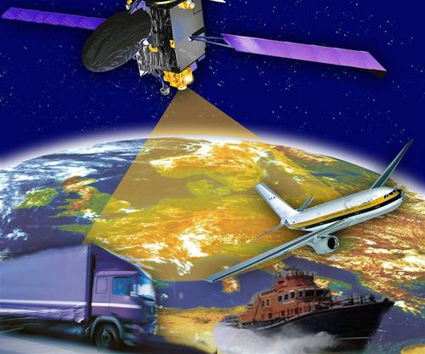
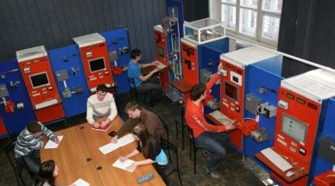
Совместно Технопарком г. Бучон, Корея
Совместно с Мюнхенским техническим университетом и университетами Казахстана
Международная лаборатория Мехатроники
4 DD магистерские программы
Ключевые проекты
вошли в программы инновационного развития ГК «Алмаз-Антей», ОАО «Концерн Сириус», «Информационные спутниковые системы»
Проекты
вошли в «Национальную суперкомпьютерную платформу»
ПНР 4 • опосредованные результаты
Notes:
2 из 11 специальностей Института кибернетики занимают первое место в рейтинге Министерства образования и науки РФ.
Координатор европейского гранта по программе ТЕМПУС-IV на сумму 52 млн. руб.

Slide 76
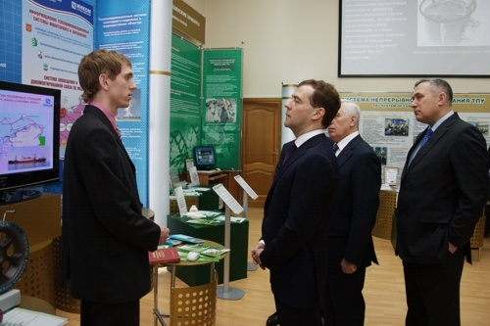
ООО «НИЦ РСК» с проектом:
«Программные средства для навигационно-телекоммуникационных комплексов нового поколения, использующих навигационную систему ГЛОНАСС и беспилотные летательные аппараты для управления мобильными группами»
ООО «Центр нефтегазовых технологий» проектом:
«Веб-моделирование онлайн для мониторинга и управления сепарацией и утилизацией попутного газа»
ПНР 4 • опосредованные результаты
Статус резидентов Сколково

Slide 77
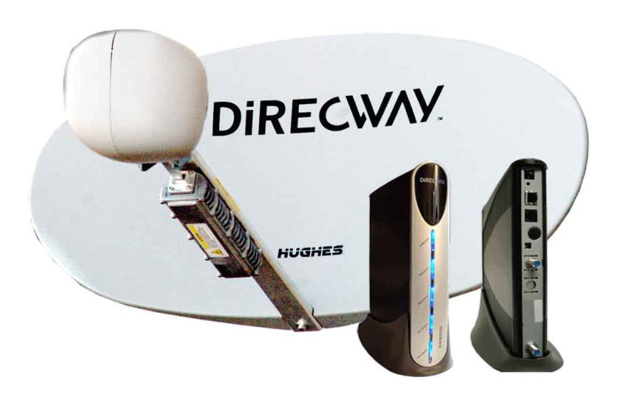
Сотрудничество с космическим кластером США и его лидером в области систем спутниковой связи – корпорацией Hughes Network
Авторизованный учебно-исследовательский центр для профессиональной переподготовки пользователей систем Hughes в России и ближнем зарубежье
Корпорация Hughes и ООО «Стрела» (резидент Томской технико-внедренческой зоны) - оснащение учебно-исследовательского центра Hughes-ТПУ
ПНР 4 • опосредованные результаты

Slide 78
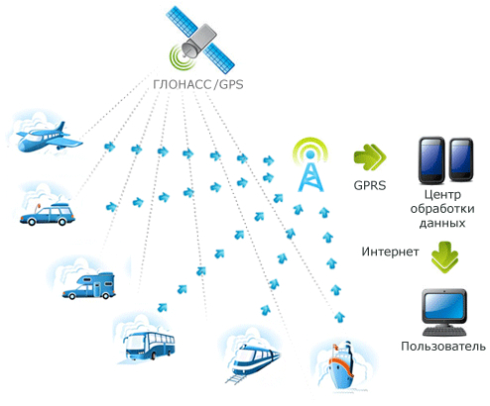
Математическое и программное обеспечение интеллектуальных систем аэрокосмического мониторинга (повышение оперативности и точности обработки данных дистанционного зондирования Земли)
МИП «Киберцентр»:
система мониторинга пассажирского транспорта с использованием технологий ГЛОНАСС/GPS
аналогичная система для машин скорой помощи (работает в режиме опытной эксплуатации)
ПНР 4 • опосредованные результаты
Notes:
Разработано математическое и программное обеспечение интеллектуальных систем аэрокосмического мониторинга (предназначено для повышения оперативности и точности обработки данных дистанционного зондирования Земли)
Руководителю проекта Замятину А.В. присуждена медаль РАН в номинации «Молодой ученый».
Малое инновационное предприятие «Киберцентр» разработало и внедрило в г.Томске систему мониторинга пассажирского транспорта с использование технологий ГЛОНАСС/GPS, разработало аналогичную систему для машин скорой помощи города, которая работает в режиме опытной эксплуатации.

Slide 79
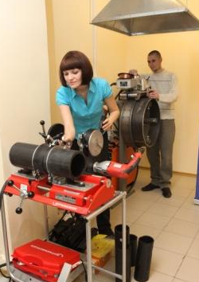
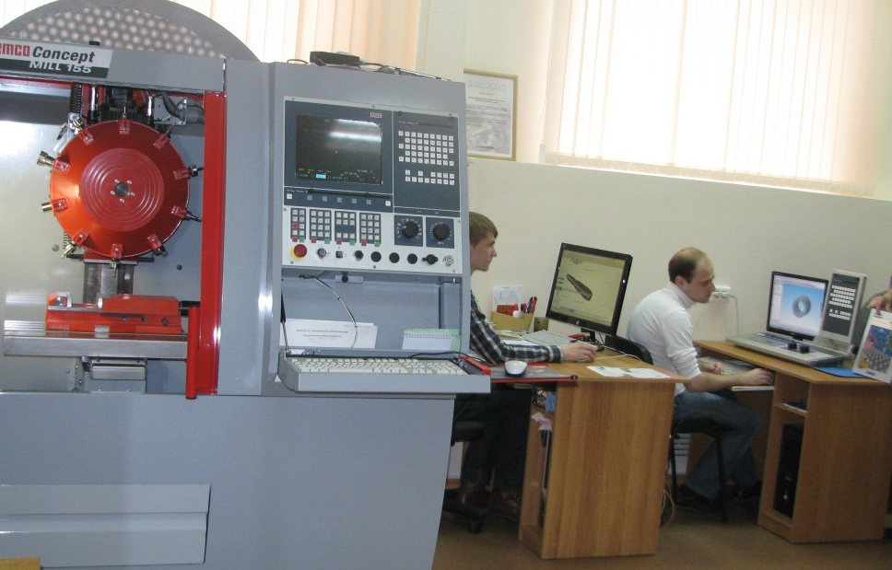
Аппаратура спутниковой связи Huges (37,5 млн. руб.)
Аппаратура спутниковой связи Vsat (5,3 млн. руб.)
Передвижная навигационно-телекоммуникационная лаборатория (6,5 млн. руб.)
Учебный стенд спутниковой связи (8 млн. руб.)
Tокарно-фрезерный обрабатывающий центр (7 млн. руб.)
Система 3D визуализации (4 млн. руб.)
Установка для обработки изделий после 3D прототипирования (2,4 млн. руб.)
Компьютерное оборудование и рабочие станции для кафедр ИК (9 млн. руб.)
крупные приобретения
Notes:
Vsat – читать «висат»

Slide 80
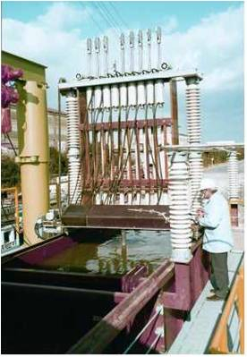
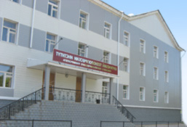
ПНР • 5 Неразрушающий контроль и диагностика в производственной и социальной сферах
институт неразрушающего контроля
Клименов В. А. – проректор-директор
юргинский технологический институт
Ефременков А.Б. – проректор-директор

Slide 81
ПНР • 5 Неразрушающий контроль и диагностика в производственной и социальной сферах
Объемы выделенных средств, млн. руб.
2009 |  | 2010 |  | 2011
ФС | СФ | ФС | СФ | ФС | СФ
34,4 | 0,1 | 29,7 | 9,1 | 29,2 | 9,9
Всего за 2009-2011 гг. :
ФС – 90,3
СФ – 19,1
Итого – 109,4

Slide 82
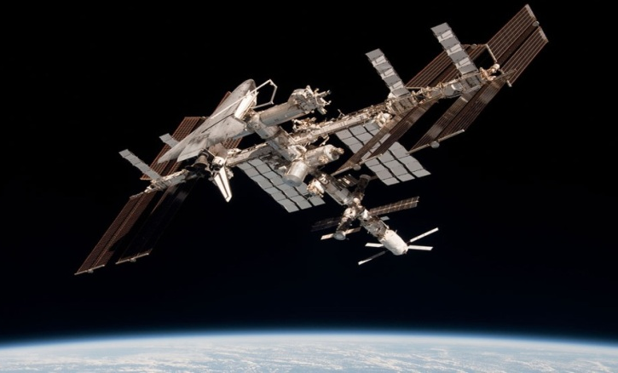
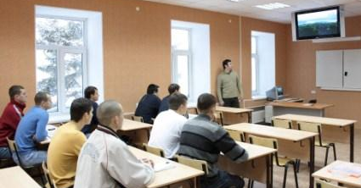
Переоснащено 5 научных и 7 учебных лабораторий
Создан «Центр радиационных испытаний материалов и изделий»
16 докторских и 39 кандидатских диссертаций
63 сотрудника повысили квалификацию в ведущих зарубежных университетах
52 монографии и 124 учебных пособия
954 научных статьи в рецензируемых журналах
45 патентов
Работы по грантам ФЦП, РФФИ, АВЦП - более 60 млн. руб.
Хоздоговорные НИР на сумму 413,5 млн. руб.
ПНР 5 • основные результаты

Slide 83
Совместно с профессором Крёнингом (Германия)
DD магистерские программы
Международная научно-образовательная лаборатория неразрушающего контроля
Карагандинский технический университет
Ключевые проекты
вошли в программы инновационного развития ОАО «Концерн Сириус» (ГК «Ростехнологии»), ГК «Росатом», ОАО «Информационные спутниковые системы имени академика М.Ф. Решетнёва»
Проекты
вошли в технологические платформы: «Медицина будущего», «Национальная информационная спутниковая система», «Радиационные технологии», «Технологии экологического развития»
Венский технический университет
Чешский технический университет
Университет Саарланда
СГМУ, МИРЭА
ПНР 5 • основные результаты
Notes:
Начата подготовка по Double Degree магистерской программе с Карагандинским техническим университетом. Разрабатываются Double Degree программы с Венским техническим университетом, Чешским техническим университетом, Университетом Саарланда, совместные программы с СГМУ, МИРЭА.
2 из 5 специальностей и 1 из 6 направлений ИНК занимают первое место в рейтинге Министерства образования и науки РФ.

Slide 84
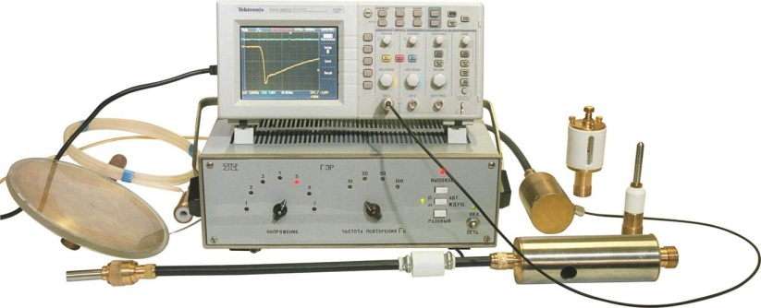
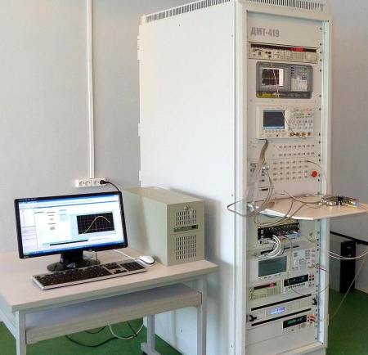
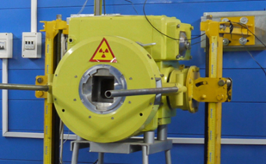
Испытательно-моделирующий стенд «Прогноз-2» для межотраслевого центра испытаний на радиационную стойкость и НОЦ «Космическое приборостроение» (9,3 млн. руб.)
Испытательно-диагностический стенд для диагностики электронных компонент космического назначения (5,6 млн. руб.)
Комплекс радиоизлучательных установок для регистрирующих систем (6 млн. руб.)
Рентгеновский томограф «Орел» (10 млн. руб.)
Система ультразвукового контроля (10,6 млн. руб.)
крупные приобретения

Slide 85
Ключевой проект | ФС, млн.руб. | СФ, млн. руб.
Научно-образовательный ядерно-физический кластер | 35 | 24
физико-технический институт
ПНР • 0
Notes:
Деньги на 2012 г.

Slide 86
Ключевой проект | ФС, млн. руб. | СФ, млн. руб.
Развитие центра подготовки и переподготовки специалистов нефтегазового дела | 27 | 19
МежПНРовский проект «Научно-образовательный центр биоинженерии» | 17 | 12
Научно-образовательный центр «Химтек» | 14 | 10
институт природных ресурсов
ПНР • 1

Slide 87
Ключевой проект | ФС, млн. руб. | СФ, млн. руб.
«Умная генерация» | 26 | 16
«Умные сети» | 7 | 5
«Активный потребитель» | 5 | 4
МежПНРовский проект «Институт воды» | 32 | 22
энергетический институт
ПНР • 2

Slide 88
Ключевой проект | ФС, млн. руб. | СФ, млн. руб.
Радиационно-пучковые технологии обработки материалов и обеззараживания растворов | 18 | 12
Научно-образовательный центр оптических технологий | 12 | 9
Электроразрядные технологии обработки и разрушения материалов | 12 | 9
институт физики высоких технологий
ПНР • 3

Slide 89
Ключевой проект | ФС, млн. руб. | СФ, млн. руб.
«Виртуальный промысел» | 2 | 1
Научно-образовательно-производственный центр «Машиностроение» | 20 | 14
Учебно-исследовательский центр систем спутниковой связи | 5 | 3
институт кибернетики
ПНР • 4

Slide 90
Ключевой проект | ФС, млн. руб. | СФ, млн. руб.
Радиометрические системы досмотра и контроля | 8 | 6
Международная научно-образовательная лаборатория неразрушающего контроля (ТOLMI) | 12 | 8
Межотраслевой центр радиационных испытаний материалов | 8 | 6
институт неразрушающего контроля
ПНР • 5

Slide 91
Создание научно-образовательных центров совместно с ГК «Росатом», ЗАО «Р-Фарм», ЗАО «СИБУР - Холдинг», ГК «Ростехнологии», ООО «Газпром трансгаз Томск»
Увеличение количества совместных образовательных программ (Double, Dual и Joint Degree) с ведущими зарубежными университетами
Переход на личностно-ориентированную систему обучения
Участие в реализации президентской программы повышения квалификации инженерных кадров России
Основные задачи на 2012 г.

Slide 92
Создание инфраструктуры международного научного сотрудничества, направленной на увеличение объемов НИОКР в рамках международных программ и контрактов
Расширение практики привлечения на работу в ТПУ ведущих зарубежных ученых
Продолжение работы:
по вхождению в Программы инновационного развития государственных корпораций
по вхождению в технологические платформы
по получению подразделениями инновационной инфраструктуры ТПУ статуса резидентов Фонда «Сколково»

Slide 93
Развитие:
проектно-конструкторского института и опытного производства
института внутренней и внешней экспертизы
лаборатории технологического прогнозирования
Повышение эффективности использования дорогостоящего научного оборудования
Оптимизация штатной численности АУП, УВП и ПОП
Совершенствование системы мотивации персонала университета
Развитие системы привлечения в ТПУ перспективных молодых ученых

Slide 94
Спасибо за внимание!

